Slide 7
Медиаобразование – это процесс развития личности с помощью и на материале средств массовой коммуникации с целью формирования культуры общения с медиа, творческих, коммуникативных способностей, критического мышления, умений полноценного восприятия, интерпретации, анализа и оценки медиатекстов, обучения различным формам самовыражения при помощи медиатехники. А.В. Федоров
.

Slide 20
Сводная таблица успеваемости ЭГ и КГ после эксперимента
Группа | Баллы успеваемости студентов в %
 | 10 б | 9 б | 8 б | 7б и менее
Контрольная | 3% | 7% | 13% | 77%
Экспериментальная | 15% | 25% | 17% | 43%

Slide 21
Практическая значимость
Материалы работы могут быть использованы в преподавании иностранных языков в языковом и неязыковом вузе, в частности, в Читинской государственной медицинской академии.

Slide 27
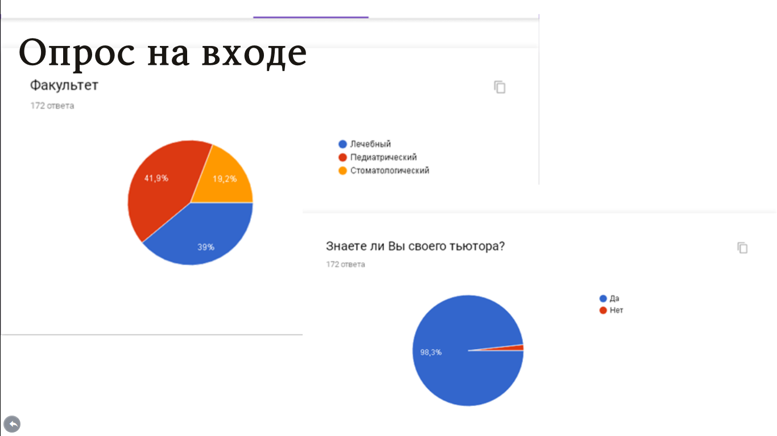

Slide 32
Спасибо за внимание!

